Slide 1
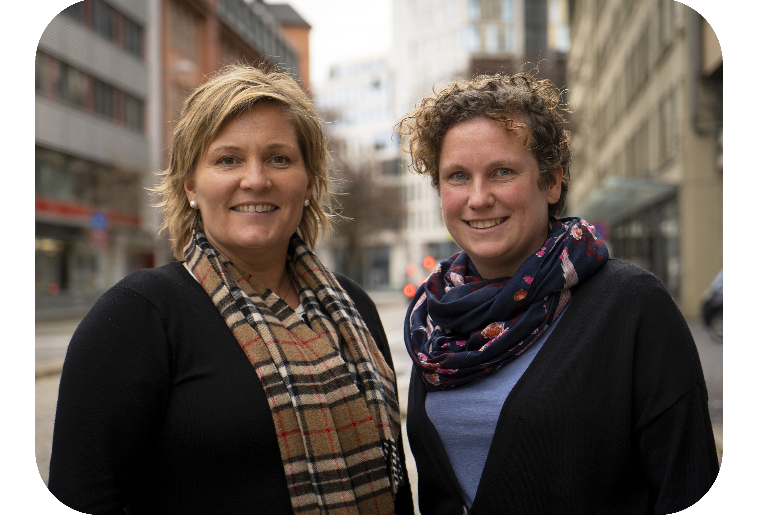
Alle elevar har rett til å ha det trygt og godt på skulen!
Mobbeombodet i Vestland veit kva rettar du har og kva
som er lurt å gjere om du ikkje har det bra på skulen.
Alle kan ta kontakt med spørsmål. Vi har teieplikt.
Kontakt
E-post: mobbeombod@vlfk.no
Telefon: 57 300 333
Snap: mobbeombod
Info: www.vlfk.no/mobbeombodet
mobbeombod
Snap eller ta skjerm-
bilde for å legge til.
Aina Drage og Mari-Kristine Morberg
er mobbeombod i Vestland.

